Slide 1

Ovzduší na českopolském pohraničí výskyt částic v prostředí
Ochrana ovzduší - Zvyšování kvalifikace absolventů v oblasti enviromentu
Ochrona powietrza - Podnoszenie kwalifikacji absolwentów w dziedzinie edukacji ekologicznej
Číslo projektu CZ.11.3.119/0.0/0.0/16_010/0000990

Slide 2
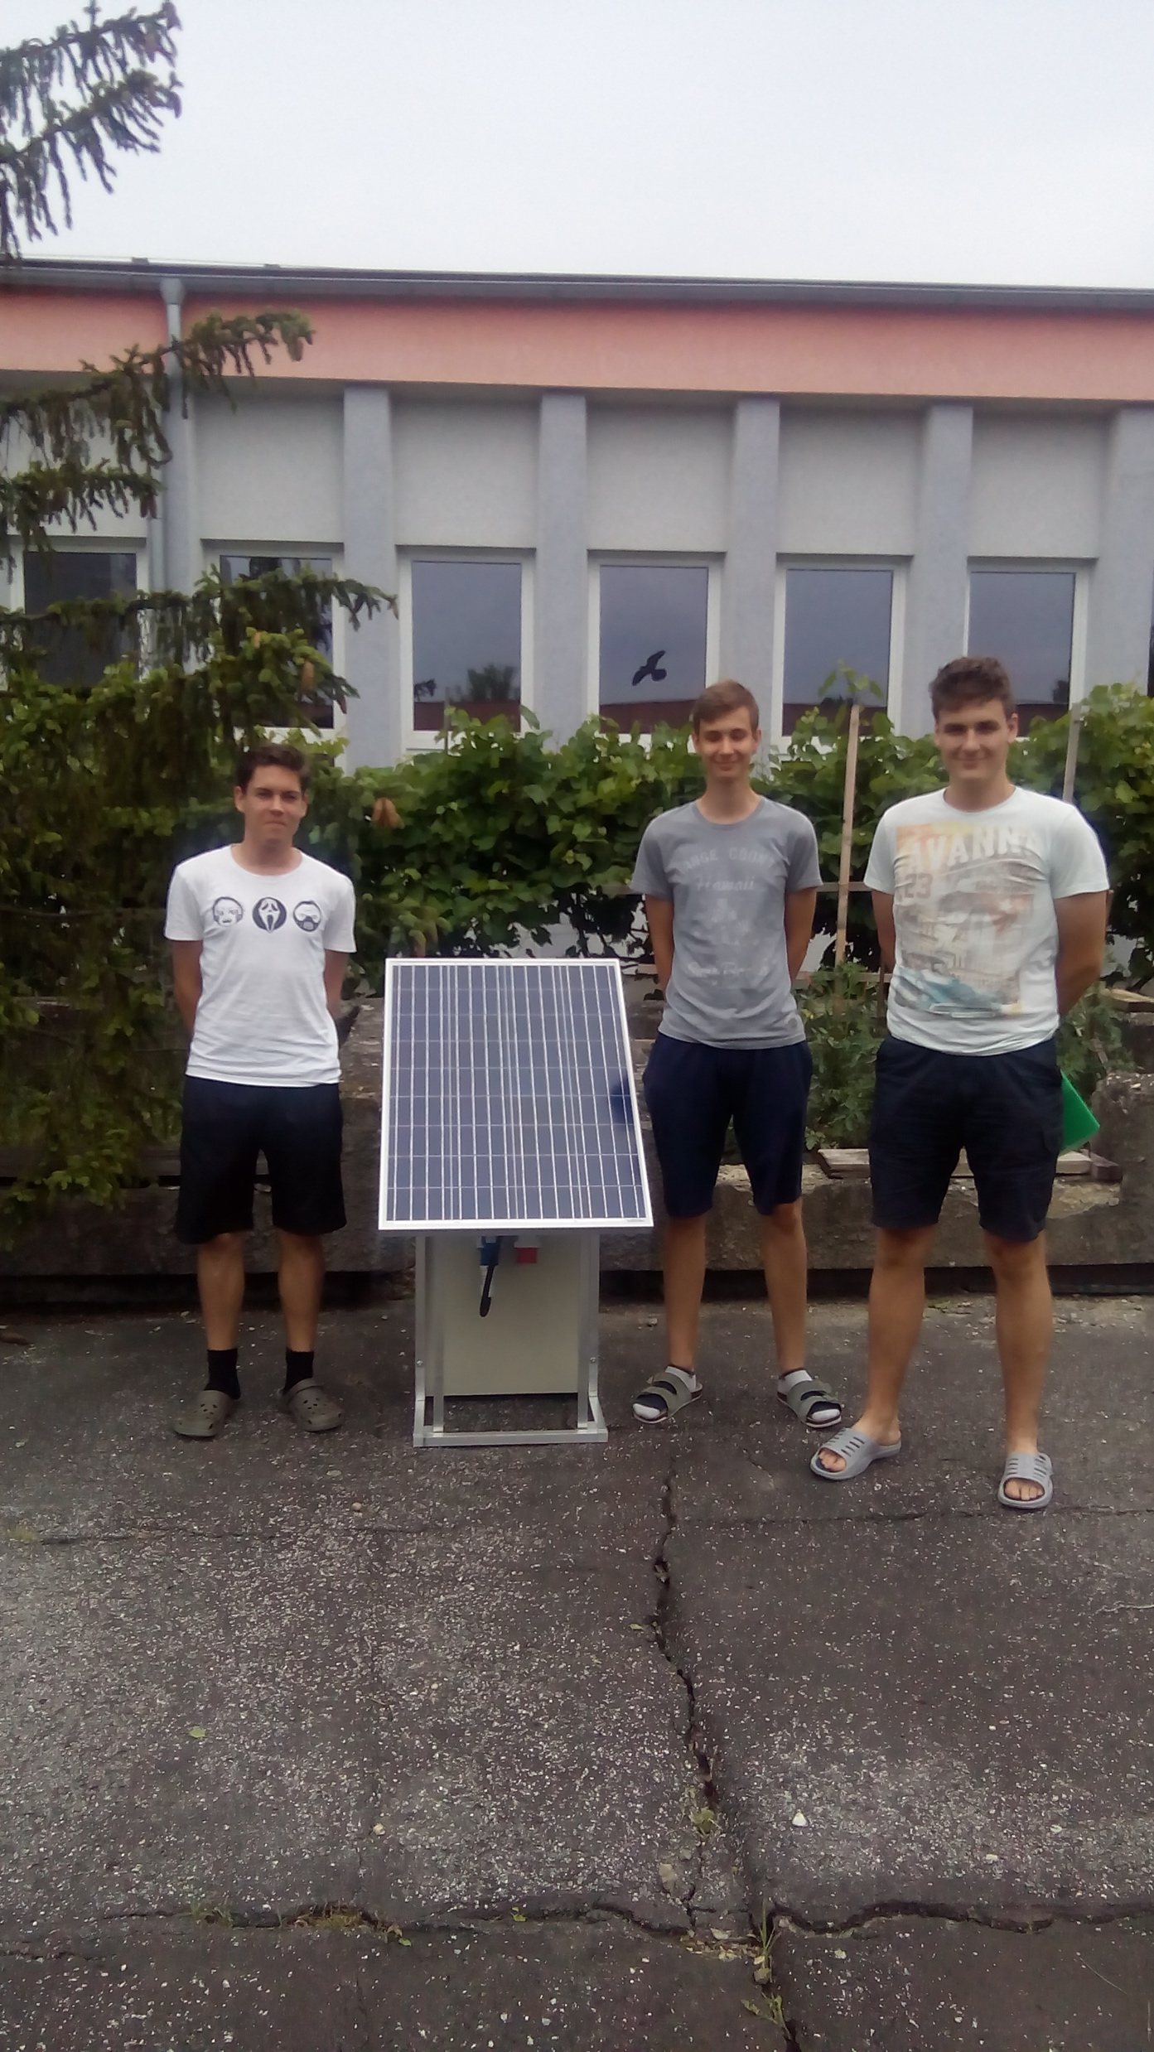
Cílem projektu je zvýšit odbornou úroveň znalostí absolventů středních škol v oblasti ochrany ovzduší a získat informace o příčinách znečištění, způsobech monitorování kvality ovzduší a způsobech komunikace vzniklého zdravotního rizika. Propojení praxe zapojených expertů s pedagogy na školách je jedinou možností jak přiblížit žákům moderní technologie a naučit je o ovzduší "přemýšlet".

Slide 3
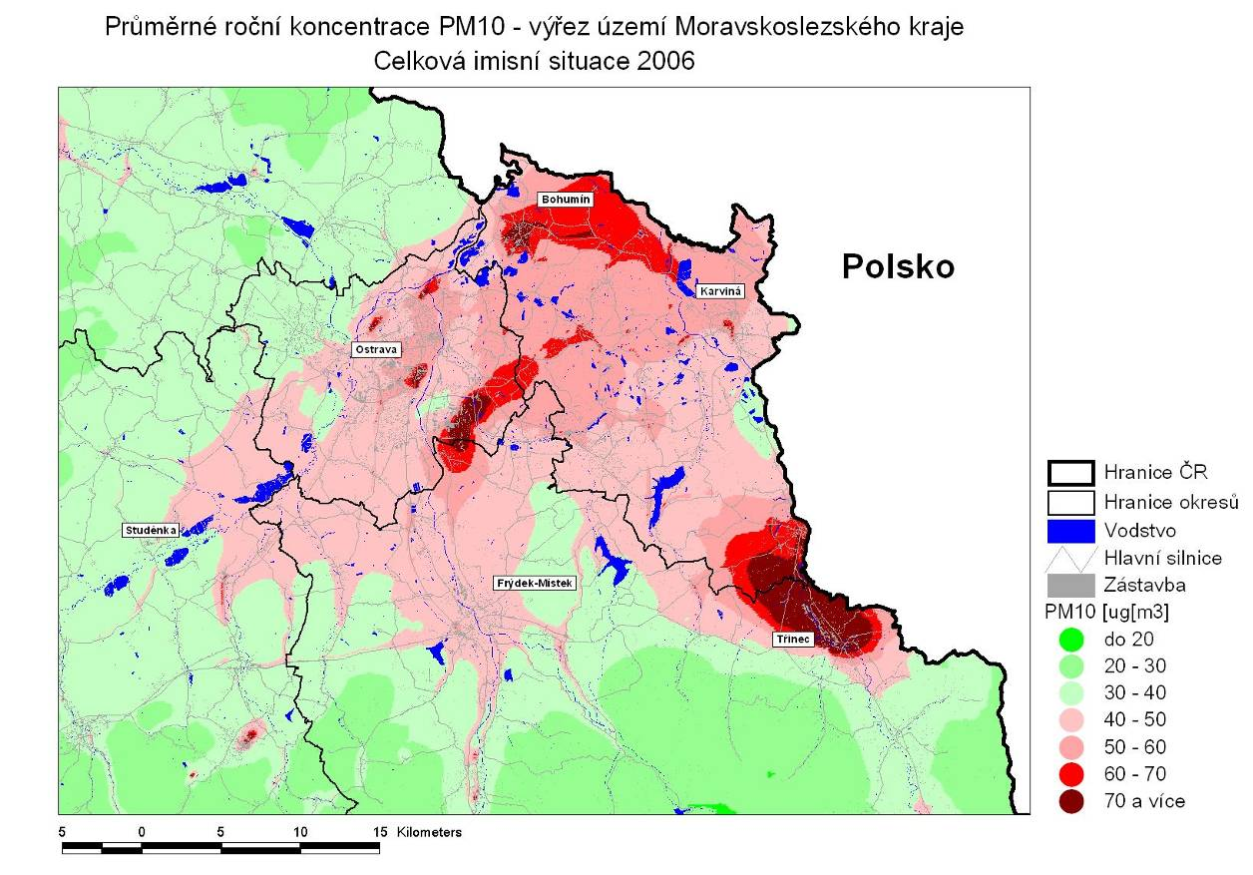
Situace v MSK a Ostravě
V kraji 3 významné oblasti:
Ostravsko
Karvinsko/Bohumínsko
Třinecko
Stav
dlouhodobě překračovány imise PM10 a BaP
vysoká koncentrace všech typů zdrojů
charakteristická slezská zástavba
Moravská brána
časté smogové situace
Emisně imisní model/ Zdroj: ZÚ Ostrava, Město Ostrava

Slide 4
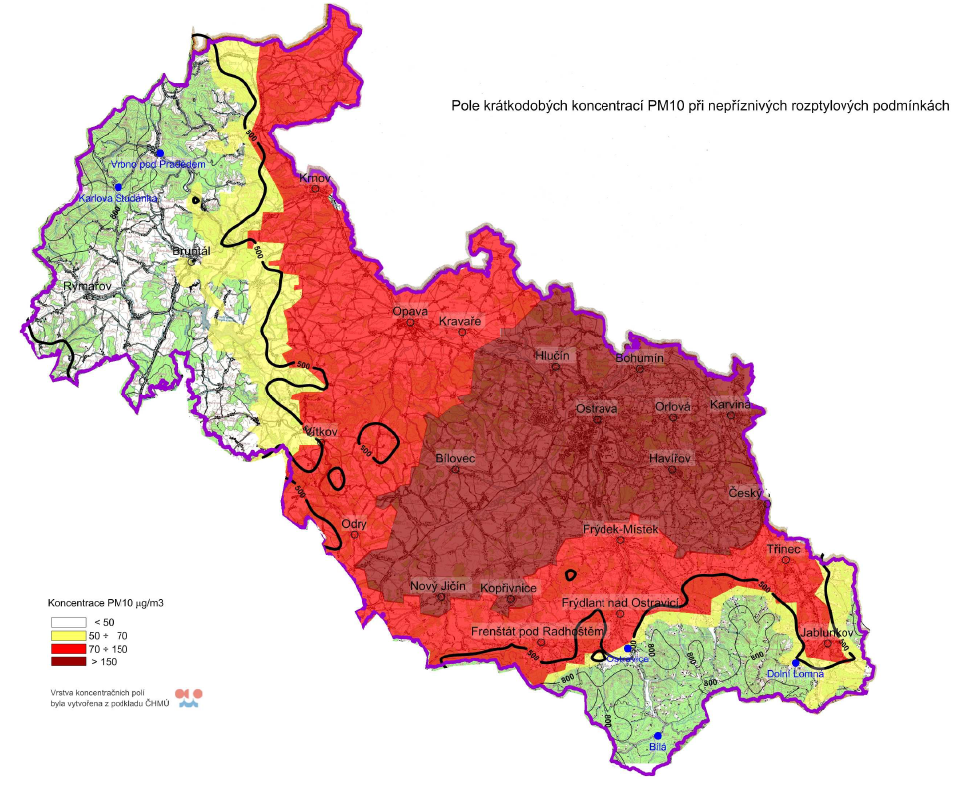
Čistá oblast a smog
Imisní model/ Zdroj: Město Ostrava, studie “Ozdravné pobyty”

Slide 5
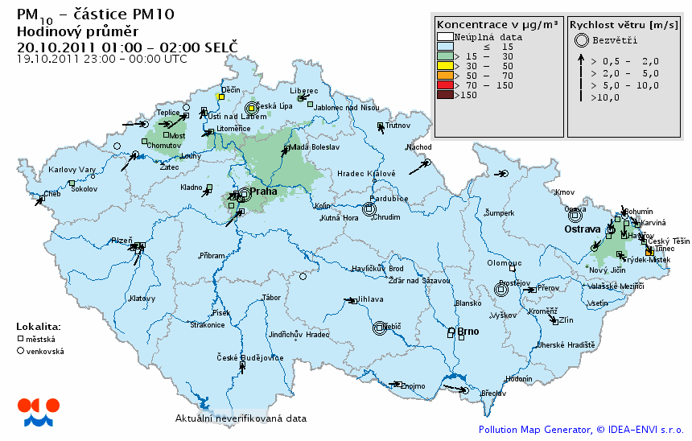
Vznik a průběh smogové situace

Slide 6
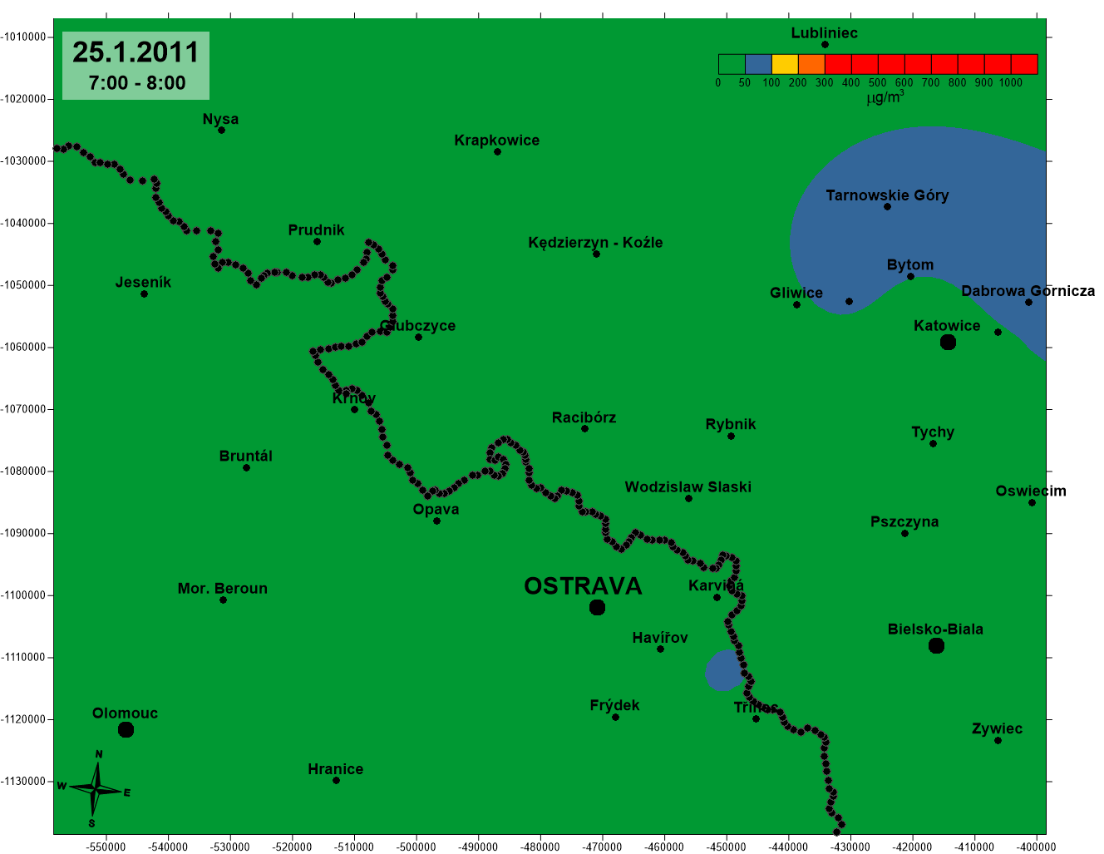
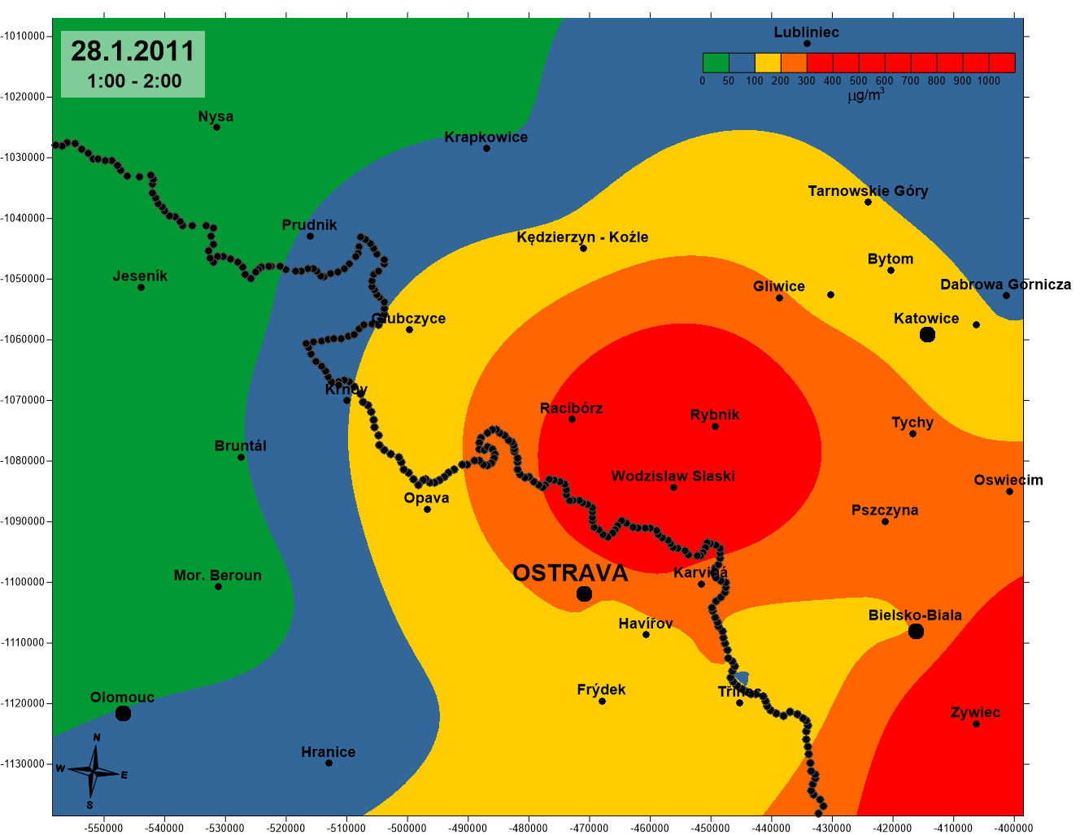
Neexistují hranice – ovzduší je společné
Model využívá data z 42 stanic (16 v Polsku)
Hodinové koncentrace PM10
Zásadní rozdíl mezi topnou a netopnou sezónou
Imisní model/ Zdroj: Město Ostrava, studie “Mapy znečištění”
Notes:
Tento model umožňuje provést modelování pohybu vzdušné masy nad sledovaným územím pro každý den hodnoceného roku. Jako reprezentativní rok byl brán rok 2011. Výstupem této části je:
• • • • standardní postupy geostatických analýz jako je např. „kriging“. Tyto metody byly doplněny odbornými odhady znečištění v oblastech s nedostatečnou sítí imisního monitoringu.
mapový zákres trasy vzdušné masy přicházející nad Ostravu pro každý hodnocený den analýza potencionálních znečišťovatelů v trase přicházející vzdušné masy
statistické vyhodnocení směrů trajektorií vzduchu přicházejícího nad Ostravu
statistické hodnocení emisní vydatnosti zdrojů znečišťování podél vypočtených trajektorií

Slide 7
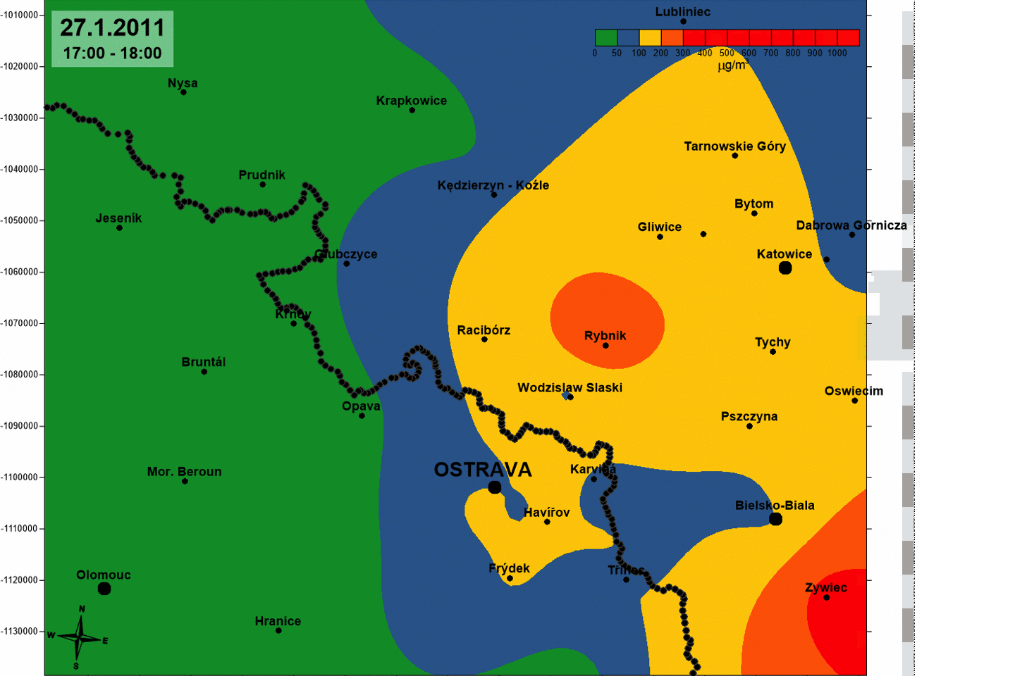

Slide 8
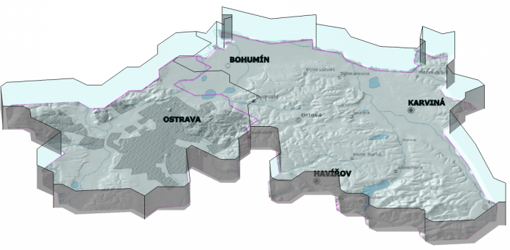
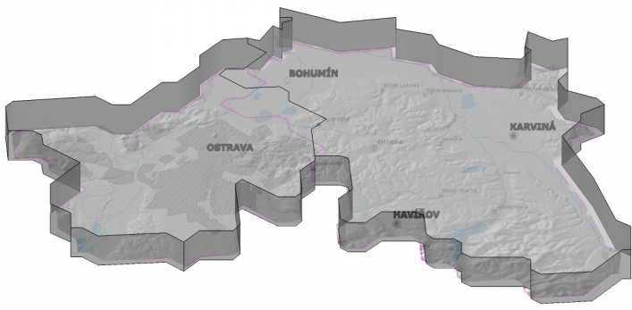
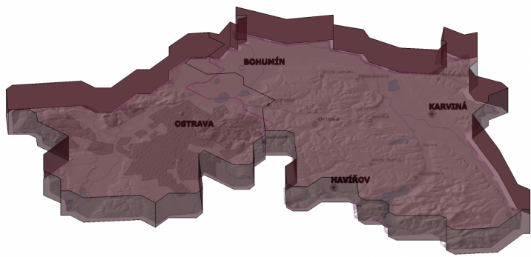
Box model
BOX model popisuje časovou závislost emise-imise v době kdy v důsledku nízké rychlosti větru a inverzního zvrstvení nedocházelo k horizontálnímu ani vertikálnímu rozptylu částic mimo okresy Ostrava a Karviná. Pro emise částic z plochy obou okresů 330 kg/h a výšku inverze 200m potom platí
Oba okresy: Výchozí: c_{PM10} = 50 μg/m³ + 24h: c_{PM10} = 107 μg/m³ + 48h: c_{PM10} = 114 μg/m³
OSTRAVA: Výchozí: c_{PM10} = 50 μg/m³ + 24h: c_{PM10} = 149 μg/m³ + 48h: c_{PM10} = 249 μg/m³
Imisní model/ Zdroj: Město Ostrava, studie “Sycení inverzní vrstvy”

Slide 9
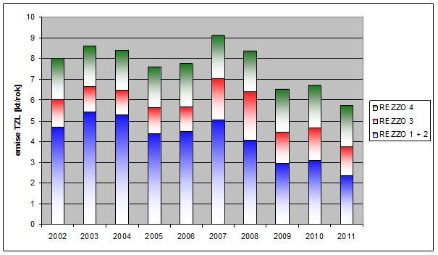
Co ovlivňuje ovzduší v MSK
Zásadní ovlivnění
Průmyslové zdroje
Lokální topeniště
Doprava
Transmise
Pozadí (EU)
Sekundární procesy “?”
Emisně imisní model/ Zdroj: KÚ MSK, Situační zpráva 2012

Slide 10
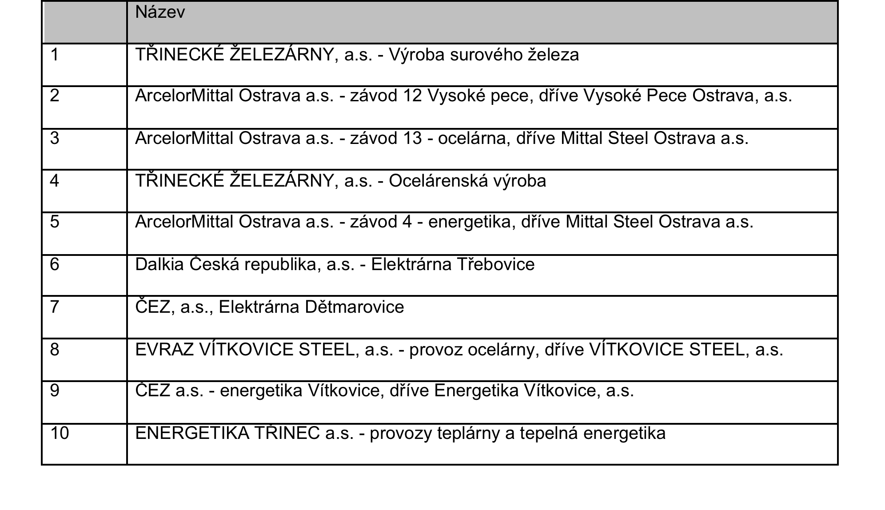
Nejvýznamnější průmyslové zdroje
(REZZO) v MSK cca 3 t denně
Nejpřísněji kontrolovaná skupina v ČR, tvrdší limity

Slide 11
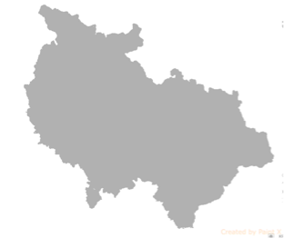

SNIŽOVÁNÍ EMISÍ
Kvalita ovzduší na Ostravsku od roku 1989 výrazně zlepšila, přesto se jedná o největší oblast ze zhoršenou kvalitou ovzduší v ČR a v Evropě.
Trend snižování koncentrací suspendovaných částic PM10 je trvalý, v regionu však přetrvávají vysoké koncentrace benzo(a)pyrenu.
REZZO 1+2+3
kt/ rok
od 1993
do 1989
Zdroj: ČTIO, ČIŽP, ČHMÚ, zpracoval Ing. Štěrba

Slide 12
Kolik prachu vyrobí lokální topeniště (kg/t paliva)
 | Emise VEC/ EEA | Na rok / RD* | Na 1 tunu
Hnědé uhlí | 15,2 / 7,99 | 74,1 – 107,8 kg | 9 - 13 kotlů
Černé uhlí | 8,11 / 11,3 | 30,8 - 44,8 kg | 22 - 32 kotlů
dřevo | 1,37 / 10,7 | 7,3 – 12,0 kg | 83 - 137 kotlů
EEA – emisní faktory používané podle EMEP/EEA
VEC – emisní faktor stanovený experimentem VEC VŠB
* počítáno na 150 m² a 100 GJ - www.tzbinfo.cz
Údaje jsou pro provoz na kvalitním moderním zařízení za standartních podmínek,
ne staré prohořívací kotle
U starých kotlů je možné vyrobit až 1 tunu TZL v 5 rodinných domech za rok.
5 RD = 400 tisíc Kč na kotle a 100 tisíc Kč na palivo na rok.
1 tuna v průmyslu = až 5 tun u rodinných domů

Slide 13
Co můžeme ovlivnit?
Průmysl | pod kontrolou
Doprava | sčítání
Lokální topeniště | “odhad”
Dálkový transport (Polsko) | Mimo kontrolu
Pozadí v Evropě | Neovlivníme?
Atmosférické jevy | Neovlivníme?

Slide 14
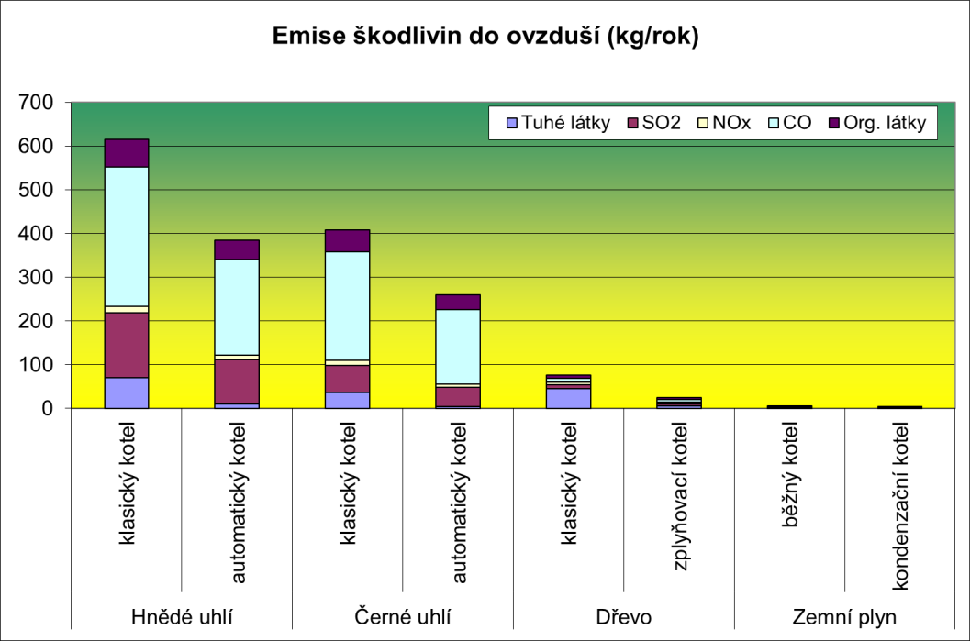
Lokální topeniště
Data ČSÚ, registry KÚ, v Ostravě cca 3,5 t denně v topné
Nejméně věrohodná skupina dat
Sociálně slabý region
Tradiční paliva
Hustá zastavba
55 tis. kotlů v MSK
300 tis. kotlů v Polsku
Emisně imisní model/ Zdroj: KÚ MSK, Situační zpráva 2012

Slide 15
Doprava
Data ze sčítání dopravy a emisní faktory, v Ostravě cca 2 t denně
data jsou sice pod kontrolou, ale mohou být podhodnocena
do modelů většinou chybí silnice 2 a 3 třídy
v létě má doprava větší význam
Nalezená zátěž je podobná jako jinde v Evropě (12%)
sekundární prašnost?
fotochemie

Slide 16
Dálkový transport
Vliv Polska, oboustranně asi 5 ug/ročního průměru PM10
jedná se o jeden region
podobné chování obyvatel
nevhodná geografie
nevhodné počasí (směry větru)

Slide 17
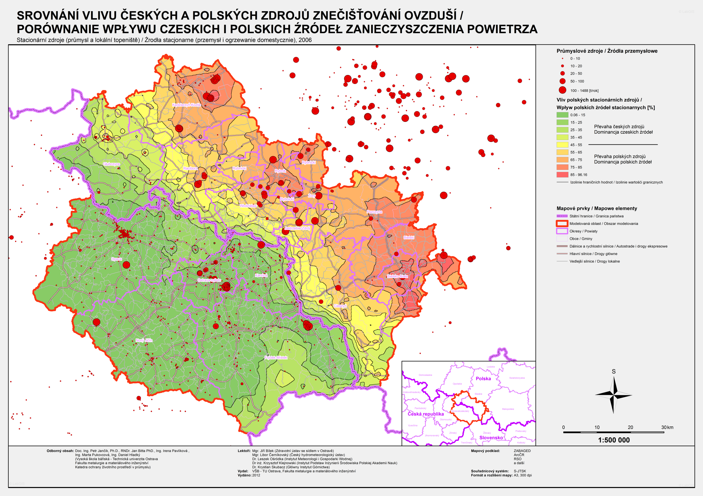
Emisně imisní model/ Zdroj: Air Silesia, VŠB TU Ostrava

Slide 18
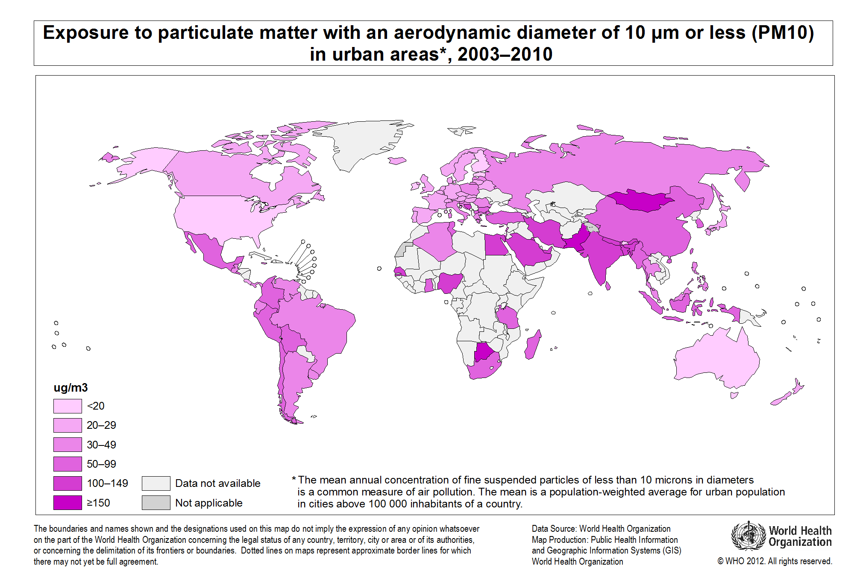
Pozadí pro prašný aerosol
Obdobná situace v celé centrální Evropě
U PM10 je úroveň pozadí 15 – 20 ug/m3
U PM2.5 je úroveň pozadí 10 – 18 ug/m3
Kolize s limity
PM10 – 40 ug/m3
PM2.5 – 25 ug/m3

Slide 19
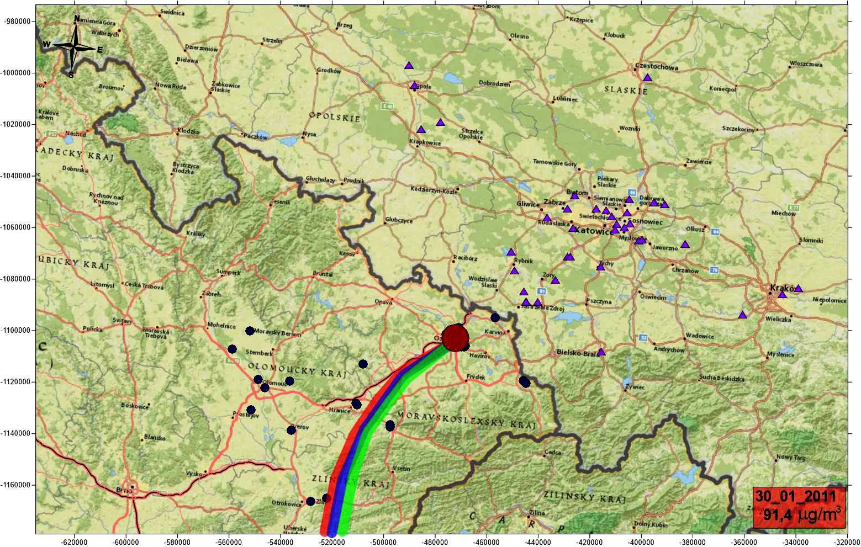
Trajektorie
Imisní model/ Zdroj: Město Ostrava, studie “Statistika trajektorií”
Notes:
Studie pro Ostravu
Tabulka celkem
Metodika
Obrázky trajektorií
Odkaz na novou studii

Slide 20
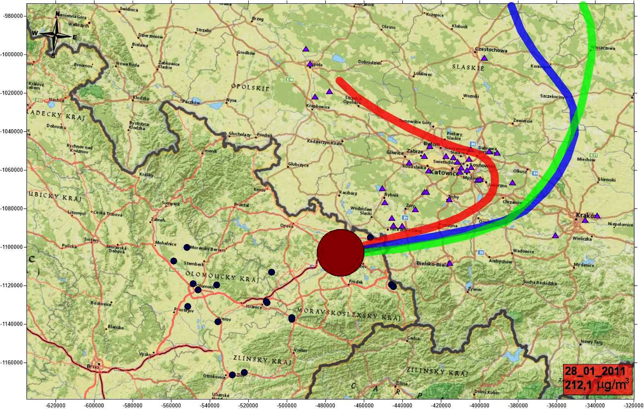
Imisní model/ Zdroj: Město Ostrava, studie “Statistika trajektorií”

Slide 21
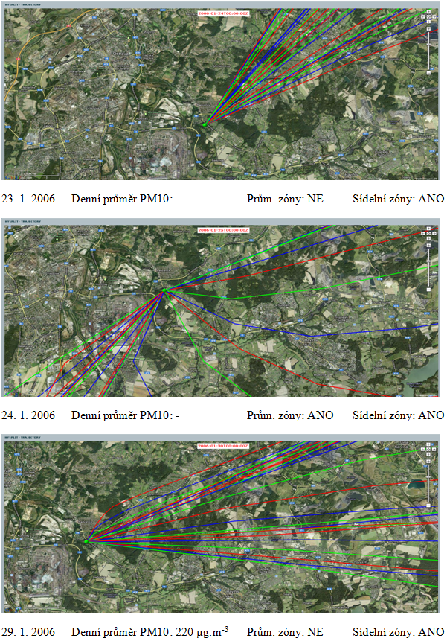



Slide 22
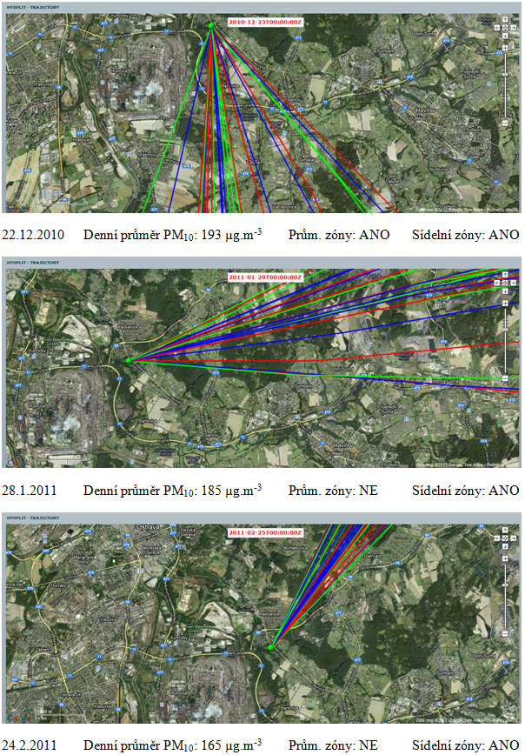

Slide 23
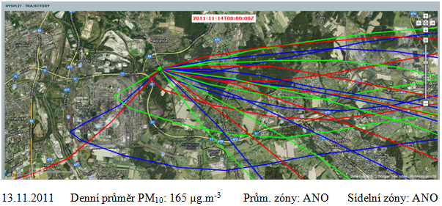

Slide 24
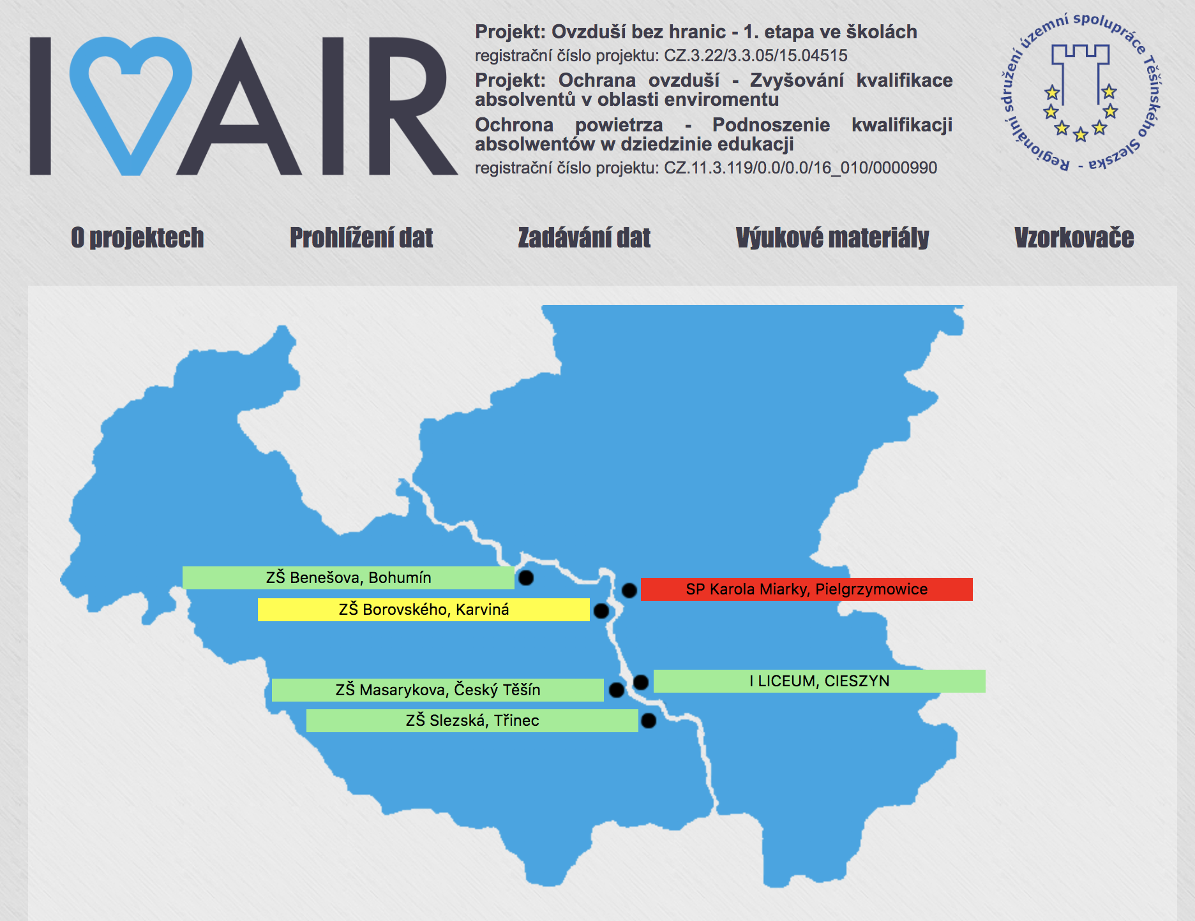
Více informací na www.i-air.eu

